Slide 1
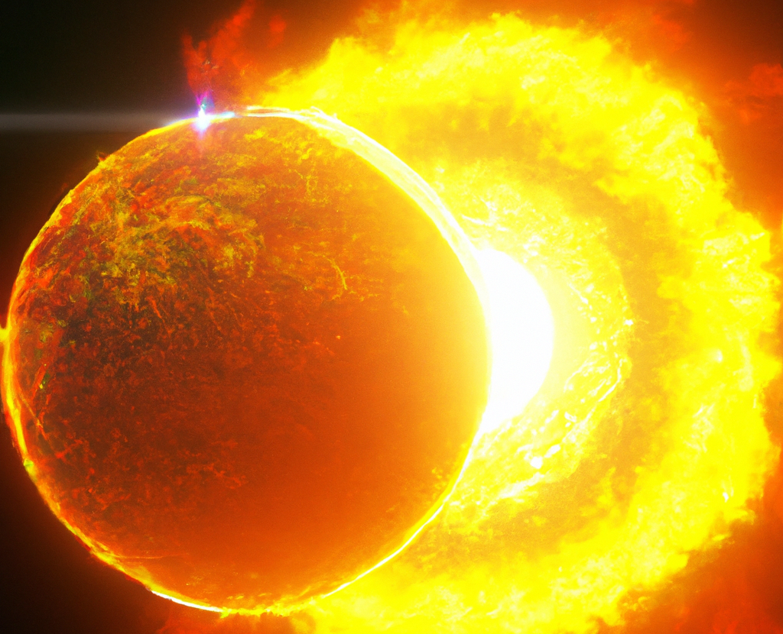
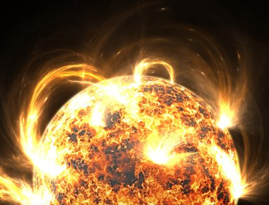
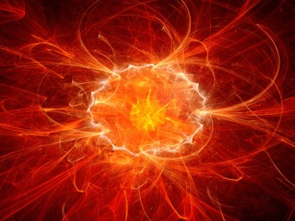
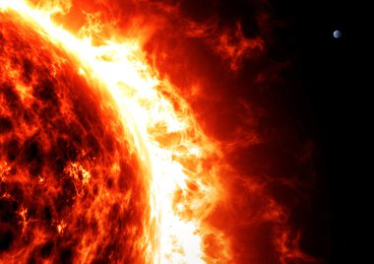
СОНЯЧНІ СПАЛАХИ І КОРОНАРНАЛЬНІ ВИКИДИ, ЇХНІ ПРИЧИНИ ТА НАСЛІДКИ
Автор: Василов Дмитро Олексійович, Грозинецький ліцей Топорівської сільської ради Чернівецького району Чернівецької області, 8 клас, Буковинська МАН, с. Грозинці. Керівник: Горинюк Ольга Іванівна, вчитель хімії, фізики та астрономії Грозинецького ліцею Топорівської сільської ради.

Slide 2
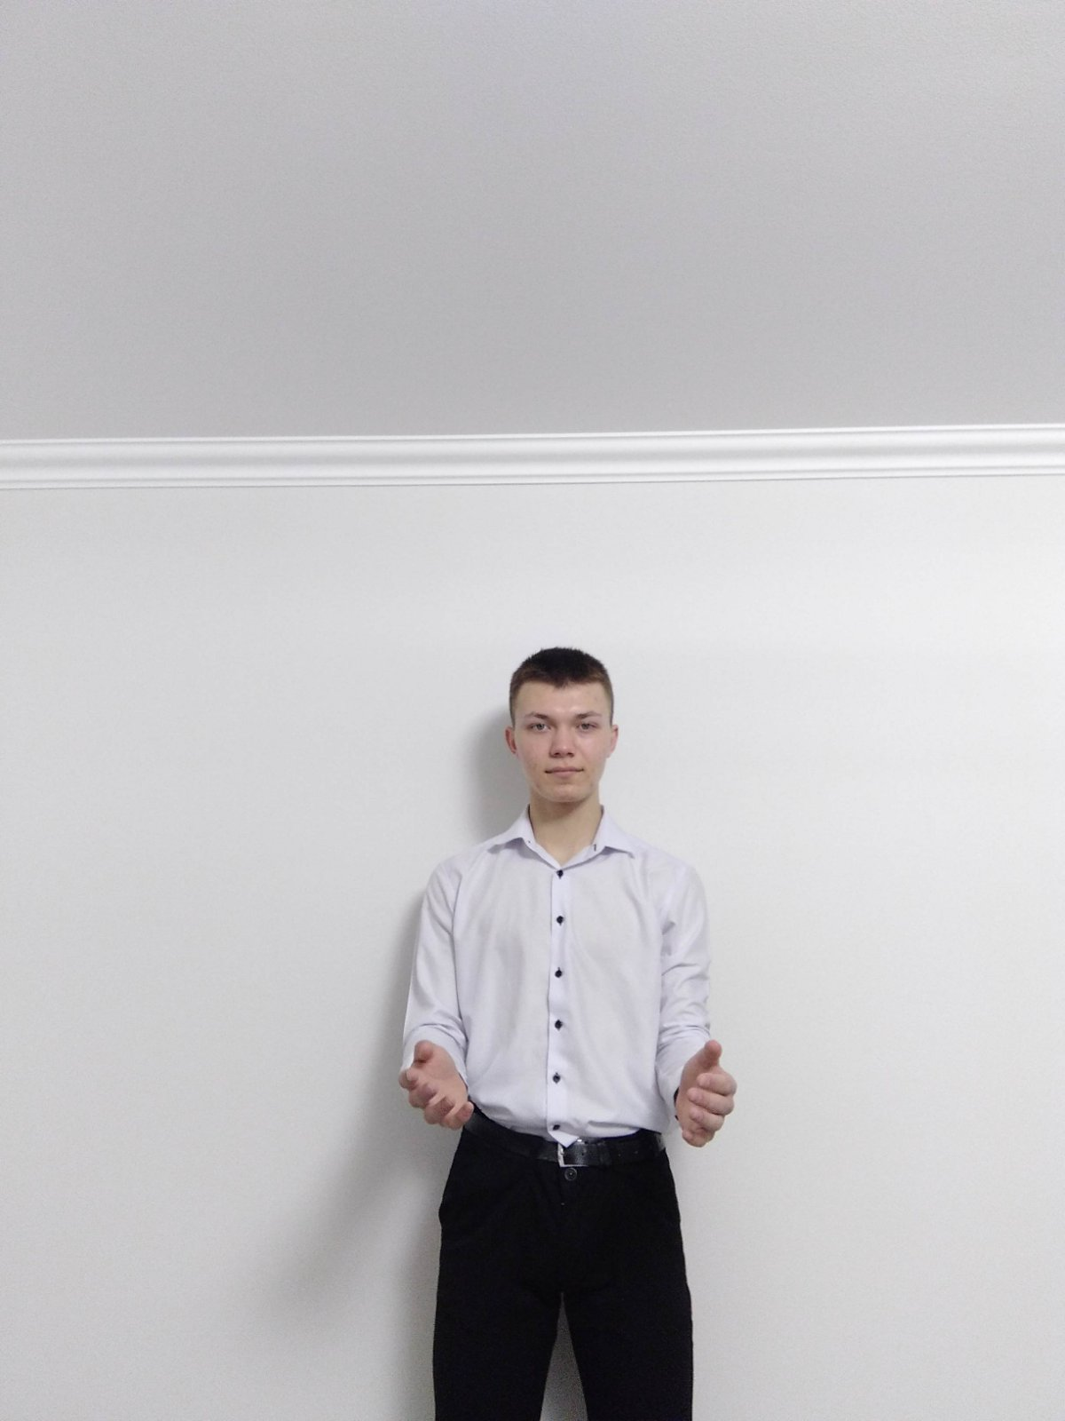
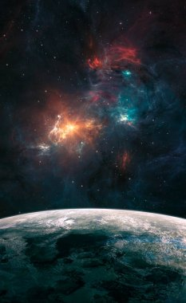
Мета роботи
Об’єкт дослідження: корональні викиди маси, сонячні спалахи
Предмет дослідження: вплив спалахів Сонця на процеси, що відбуваються на Землі.
Дослідити: як повязані між собою сонячні спалахи та коронарні викиди, їх вплив на процеси в атмосфері Землі; вплив магнітних бур на живі організми.
Щоб досягнути результату виконали такі завдання:
Опрацювали теоретичний матеріал, пов'язаний із сонячними спалахами та корональними викидами, їхніми причинами та наслідками.
Опрацювали інтернет матеріали, записи історичних подій, пов’язаних із впливом магнітних бур.
Провели дослідження протягом семи місяців, та дізнатися про наслідки магнітних бур

Slide 3
СОНЯЧНІ СПАЛАХИ ТА КОРОНАЛЬНІ ВИКИДИ
Сонячний спалах — вибуховий процес виділення енергії в атмосфері Сонця. Спалахи охоплюють усі шари сонячної атмосфери: фотосферу, хромосферу і корону Сонця.
Спалахи виникають у цих областях, коли магнітні лінії розриваються, вивільняючи енергію.
Сонячні спалахи поширюються зі швидкістю світла. Ті, що спрямовані на Землю, досягають нашої планети протягом восьми хвилин після виходу з атмосфери Сонця.[Вікіпедія]
Спалахи відбуваються в активних областях і часто, але не завжди, супроводжуються викидами корональної маси, подіями сонячних частинок та іншими сонячними явищами. Сонячні спалахи зазвичай відбуваються у місцях взаємодії сонячних плям протилежної магнітної полярності або поблизу нейтральної лінії магнітного поля, що відокремлює ділянки північної та південної полярності. Частота і потужність сонячних спалахів залежать від фази сонячного циклу[Вікіпедія]
Корональні викиди маси — викид речовини з сонячної крони. Спостереження корональних викидів маси з поверхні Землі утруднене. Перше спостереження корональних викидів у видимому діапазоні довжин хвиль було проведене на початку 1970-х років за допомогою коронографа, встановленого на сьомій орбітальній сонячній обсерваторії. Оскільки диск коронографа вирізає з поля зору приладу яскравий диск Сонця, то прямі спостереження джерела коронального викиду на поверхні Сонця за допомогою коронографа неможливі, й припущення про можливе їхнє джерело робляться на основі спостережень іншими приладами в інших діапазонах хвиль. Ці принципові труднощі призводить до того, що за спостереженнями з супутника поблизу Землі в ряді випадків виявляється неможливим визначити напрямок руху викиду: чи рухається він до Землі чи від Землі. Для подолання цієї труднощі останнім часом використовується пара космічних апаратів проекту STEREO, що розведені на великі кути на орбіті Землі.[Вікіпедія]
Варто зазначити, що сонячні спалахи та корональні викиди маси є різними й незалежними проявами сонячної активності.

Slide 4
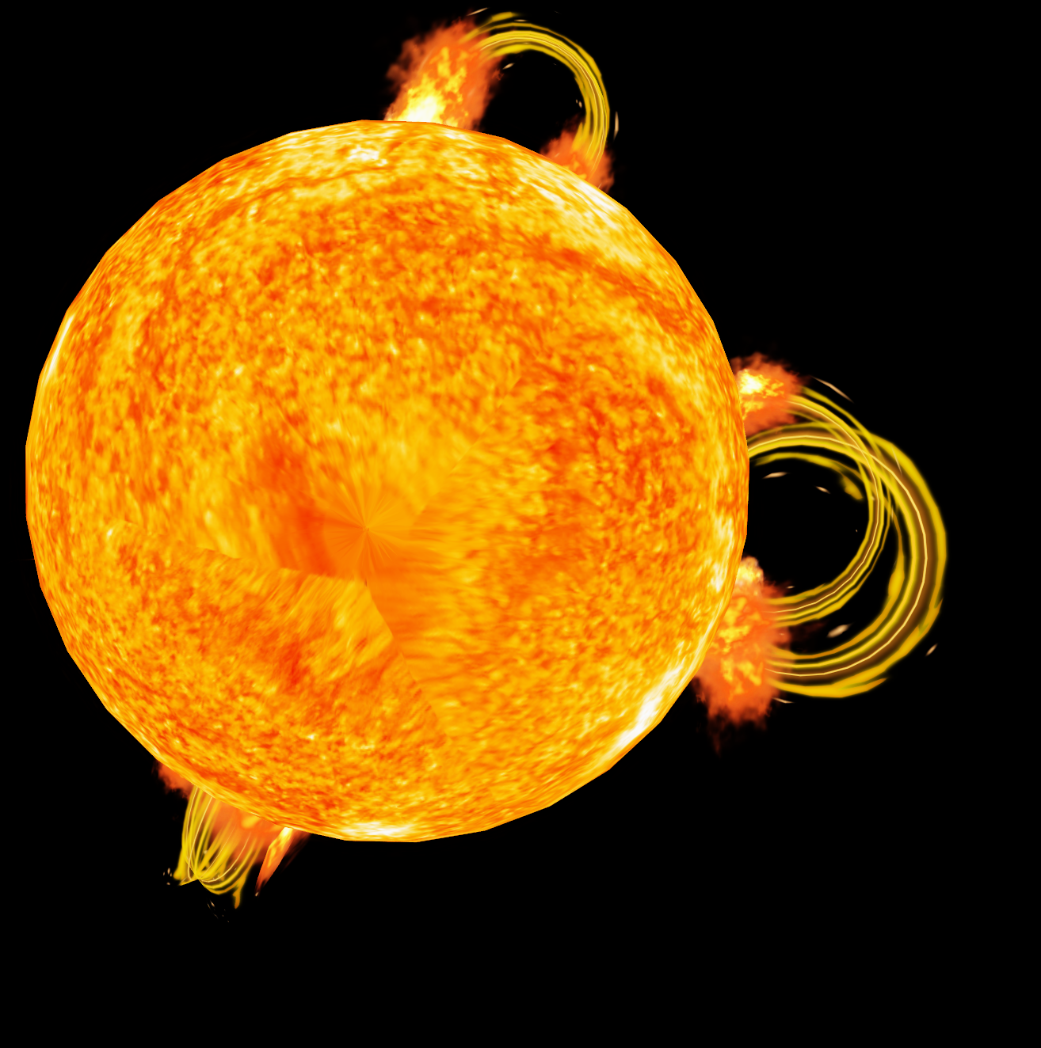
КЛАСИФІКАЦІЯ СОНЯЧНИХ СПАЛАХІВ
Клас М– Можна називати середньо-великими спалахами. Адже вони спричиняють помірні радіоперешкоди. Час від часу виверження можуть викликати сонячні радіаційні бурі
Клас Х– Найсильніший з усіх класів, їхня сила може дійти до радіоперешкод та збої в системах GPS. Зазвичай такі «Масивні» бурі трапляються приблизно 10 разів на рік.
Розповімо про найсильніші класи, на які треба звертати увагу*

Slide 5
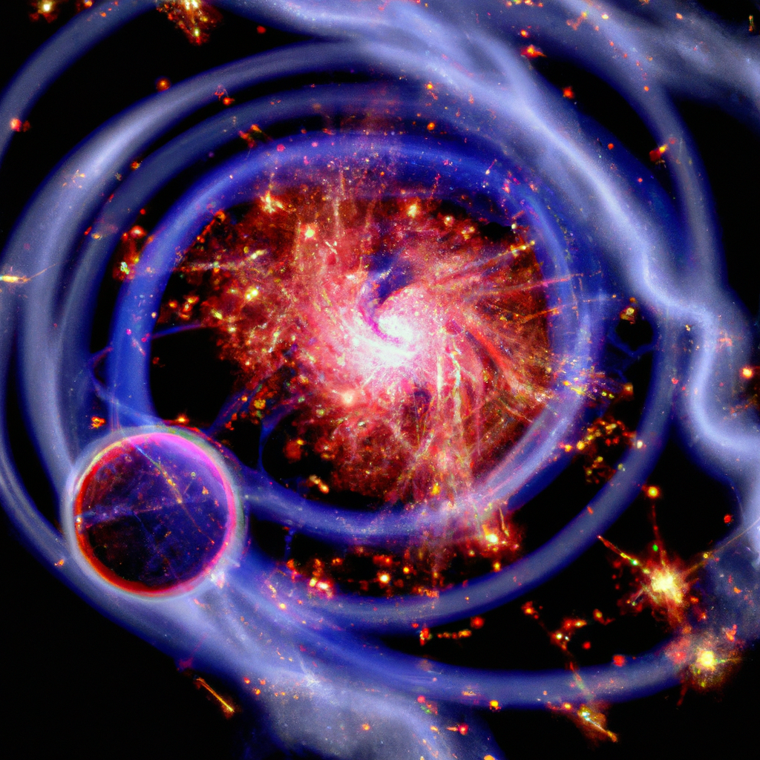
ПРО МАГНІТНІ БУРІ,ТА ЯК ВОНИ ТВОРЯТЬСЯ
Магнітні бурі — збурення магнітного поля Землі тривалістю від кількох годин до кількох діб (від 12 до 72 або більше), викликане надходженням в околиці Землі збуджених високошвидкісних потоків сонячного вітру і пов'язаної з ними ударної хвилі. Ще китайці у давні часи помітили, що стрілка компасу може тремтіти або відхилятися.Проте тільки у середині 19 століття німецький географ та мандрівник Александер фон Гумбольдт вперше описав ці відхилення за своїми спостереженнями у берлінській обсерваторії. [ЕСУ]
Класифікація магнітних бур:
К-Індекс — це відхилення магнітного поля Землі від норми протягом тригодинного інтервалу. Kp-індекс — це планетарний індекс. Kp обчислюється як середнє значення K-індексів. G-індекс — п'ятибальна шкала сили магнітних бур, уведена Національним управлінням океанічних і атмосферних досліджень США.[Вікіпедія]
Основні симптоми: слабкість і сонливість, порушення сну, дратівливість та пригнічений настрій, головний біль та запаморочення, біль у серці, підвищений чи знижений артеріальний тиск, біль у спині та суглобах апатія та тривога,
загострення хронічних захворювань.
ЩО ПОТРІБНО РОБИТИ ЩОБ МАГНІТНІ БУРІ МАЙЖЕ НЕ ВПЛИВАЛИ НА ВАС
Пийте більше рідини, а також трав'яного та зеленого чаю.
Відмовтеся від кави, алкоголю, сигарет, кальяну.
Їжте менше смаженої, гострої та жирної їжі, але більше сезонних овочів та зелені.
Збільште фізичну активність і більше ходіть пішки.
Регулярно провітрюйте кімнату і більше на свіжому повітрі.
Намагайтеся менше нервувати.

Slide 6
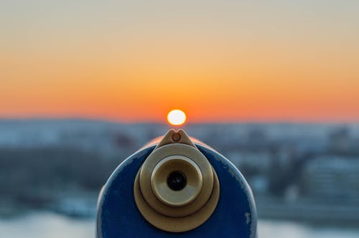
Початок практичної роботи
Наші дослідження проводилися з 19.09.2023 по 10.04.2024. В нас було завдання: ”Зрозуміти, як впливають магнітні бурі на членів нашої сім’ї”.
В дослідах вимірювалися: Температура учасників експеременту, артеріальний тиск, велося опитування про самопочуття, щодня.
Дослід №1-
Створити діаграми артеріального тиску в найскладніший місяць для кожного. Порівняння статистик з іншими місяцями.
Дослід №2-
Вирахувати середню температуру тіла під час магнітних бур. Порівняння статистики з іншими місяцями.
Дослід №3-
Дізнатися у рідних почуття під час магнітних бур, чи не скаржаться вони на погіршення самопочуття.

Slide 7
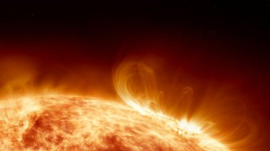
Діаграми тиску за перші місяці дослідження(Дослід №1)
Дні позначені чорною крапкою – дні пікової активності магнітних бур

Slide 8
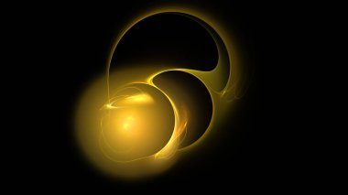
Діаграми тиску(Дослід№1)
Найважчі місяці(індивідуально) Дні позначені чорною крапкою – дні пікової активності магнітних бур

Slide 9
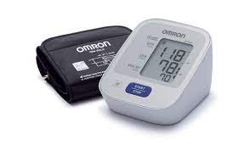
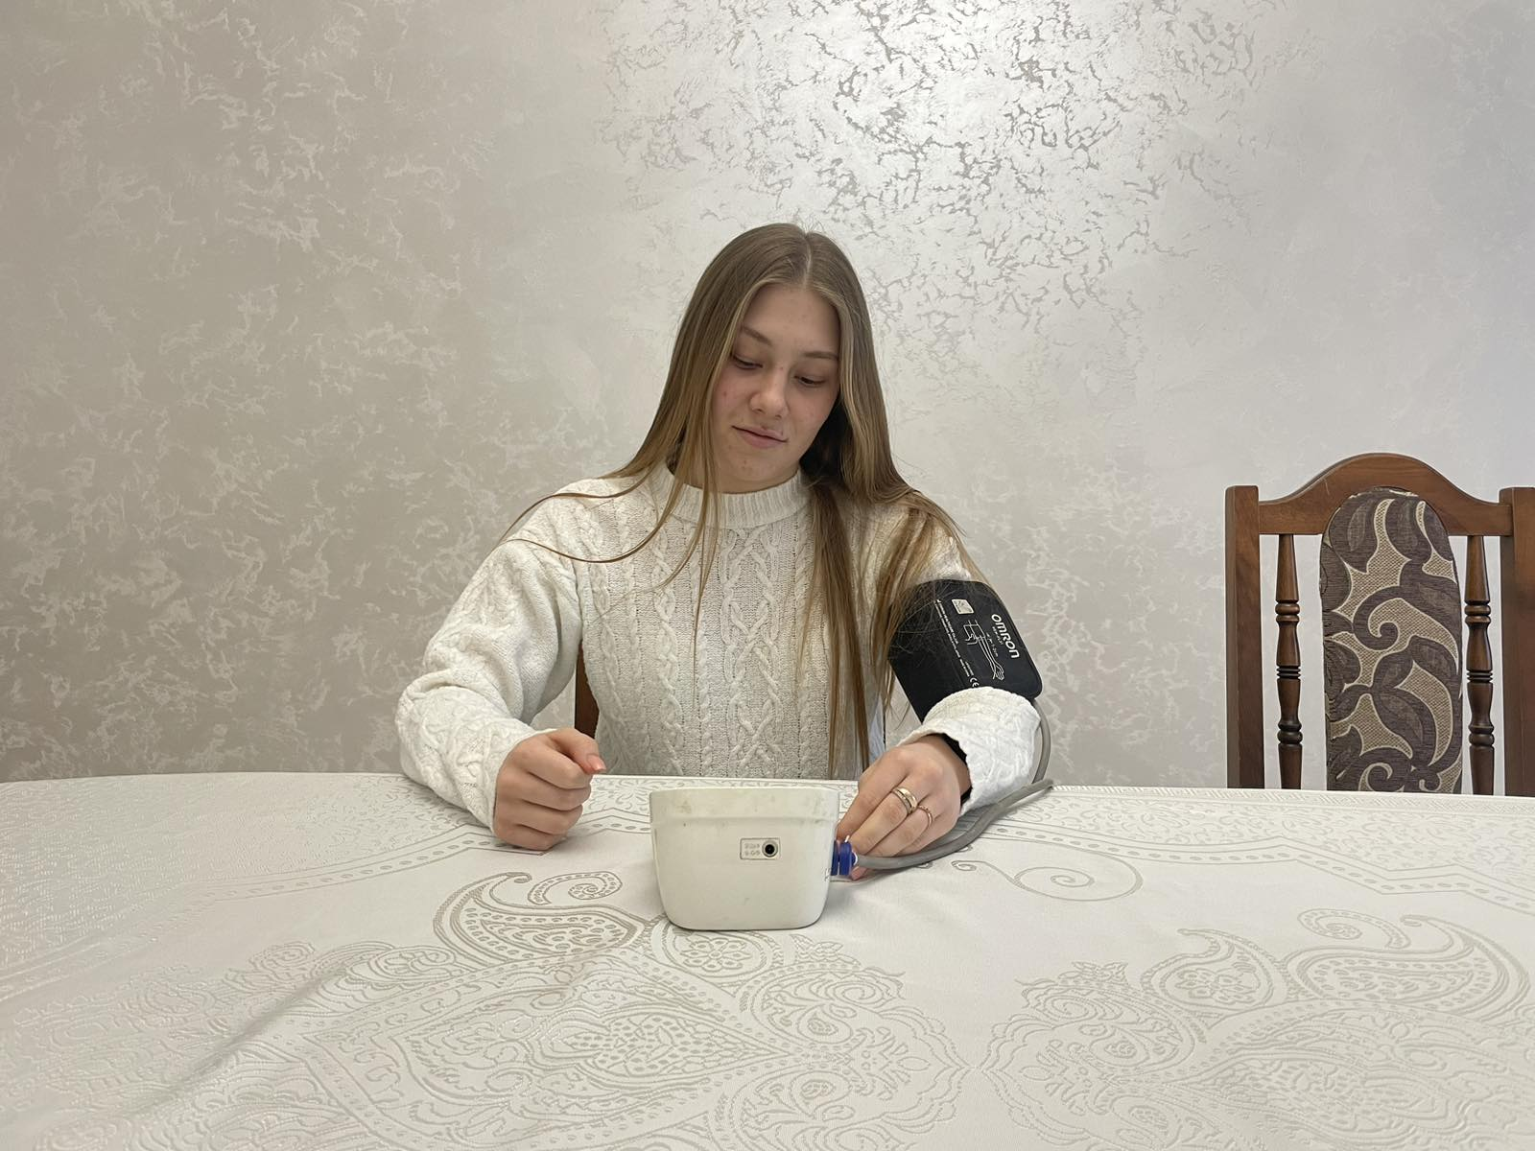
Мама
Як проходило вимірювання тиску
Бабуся
Сестра
Я

Slide 10
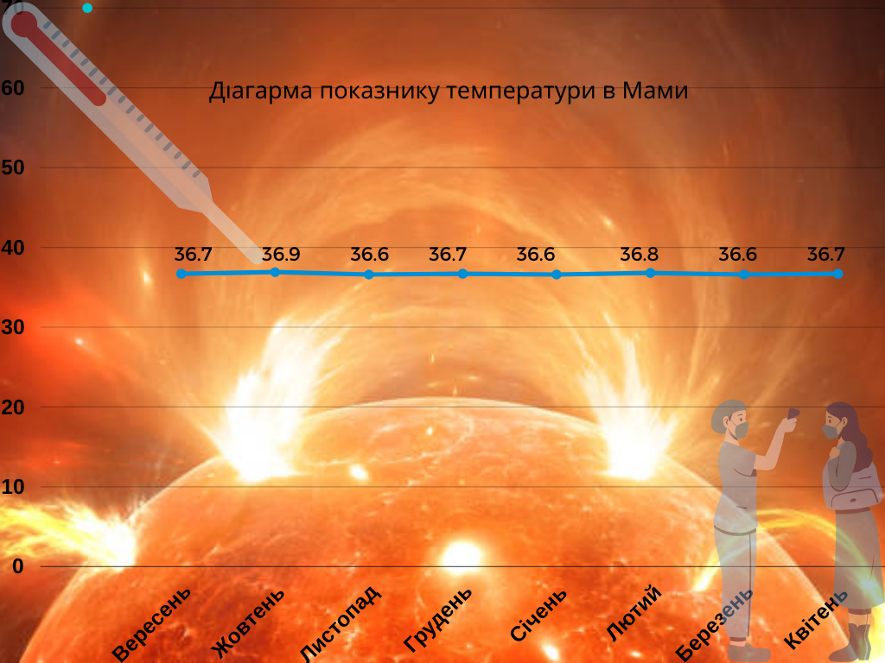
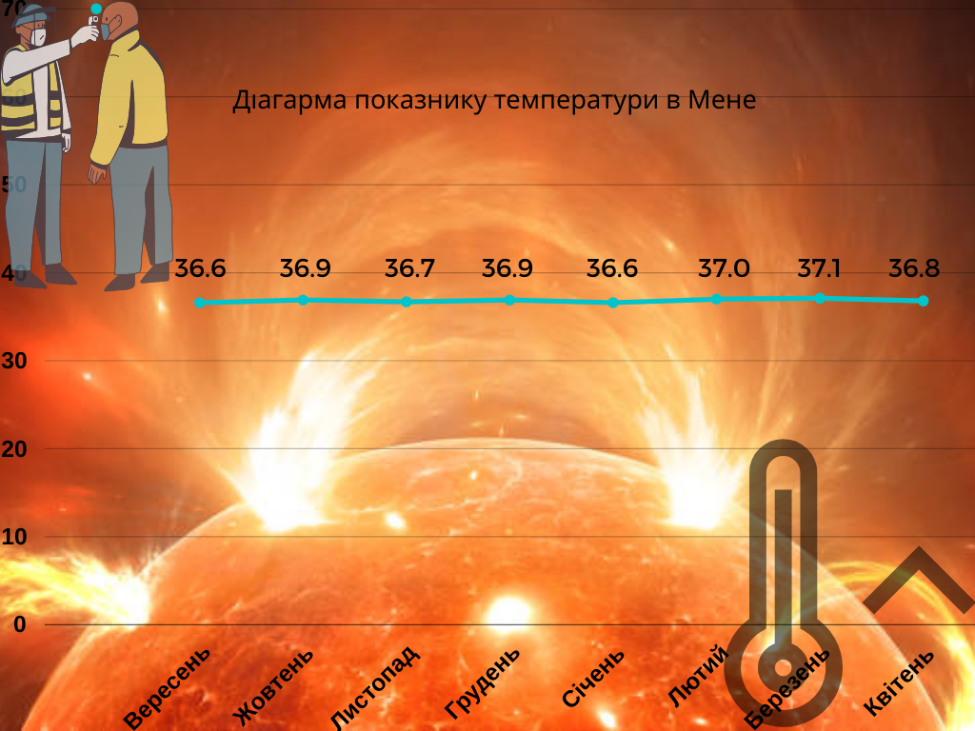
Діаграма температури в Мами
Діаграма температури в Бабусі
Діаграми температури
(Дослід №2)Сер.Показники
Діаграма температури в Сестри
Діаграма температури в Мене

Slide 11
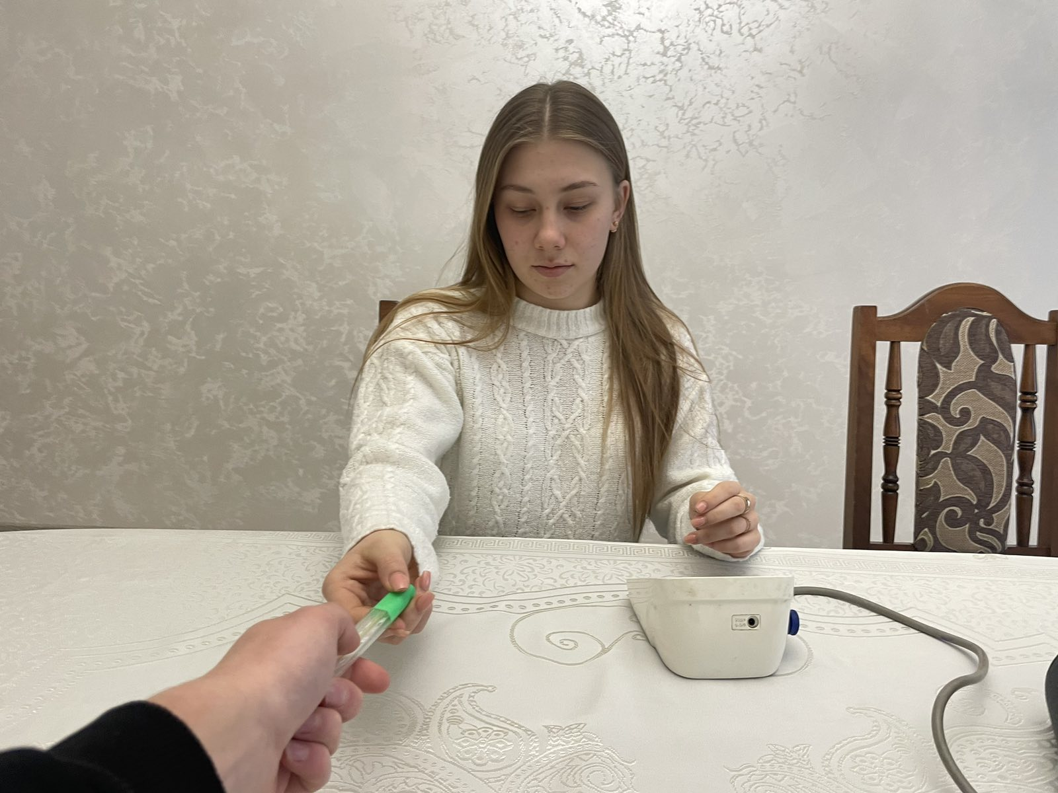
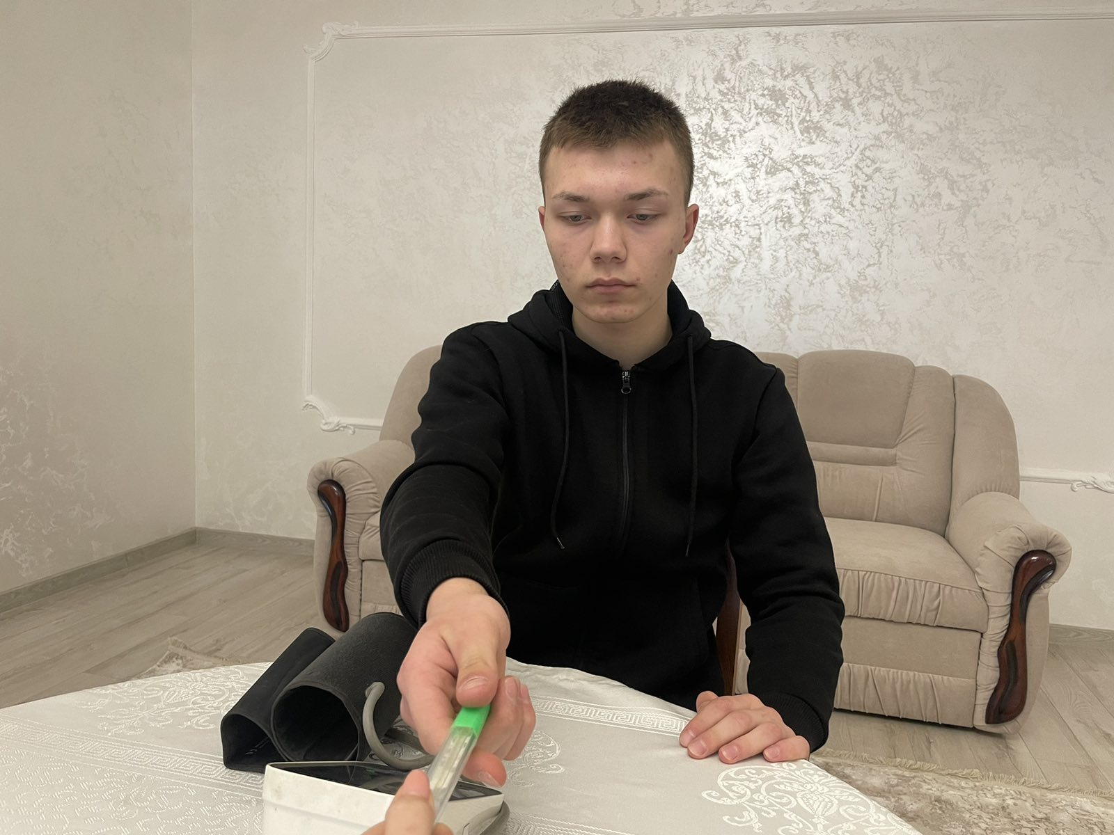
Як проходило вимірювання температури
Мама
Бабуся
Сестра
Я

Slide 12
Опитування учасників експерименту (Дослід№3)
Що розповіла Бабуся Ніна, під час опитування для нашого досліду:
Що розповіла Сестра Олександра, під час опитування для нашого досліду:
(Головний біль, біль у суглобах, підвищення артеріального тиску).
(Підвищення артеріального тиску, прискорене серцебиття, сильний головний біль, сонливість вдень, безсоння в ночі).
Що розповіла Мама Людмила, під час опитування для нашого досліду:
Що Я, Дмитро, розповів під час опитування для нашого досліду:
(Загальна слабкість, стрибки артеріального тиску, нудота, головна біль, біль у серці).
(Головний біль, незначне підвищення тиску, загальна слабкість організму)

Slide 13
Результати досліджень
Результат Досліду №1-за нашими підрахунками, найвищі показники артеріального тиску під час магнітних бур спостерігалися:
Бабуся-160\86-Лютий
Мама-131\88-Січень
Сестра-126\84-Березень
Я-135\82-Лютий
Результат Досліду №2-за нашими підрахунками, найвищі показники температури під час магнітних бур спостерігалися в Грудні, з такими середніми параметрами:
Бабуся-36.9℃
Мама-36.7℃
Сестра-37.4℃
Я-36.9℃
Результат Досліду №3:
Під час магнітних бур в Бабусі збільшується тиск, і відчувається біль в суглобах.
Під час магнітних бур в Мами спостерігається загальна слабкість, біль у серці та погіршення хронічних захворювань.
Під час магнітних бур в Мене проявляється сильний головний біль та загальна слабкість організму.
Під час магнітних бур Сестра помітила підвищення пульсу, сильний головний біль та проблеми зі сном.

Slide 14
ВИСНОВКИ
Під час конструювання проєкту ми дізналися, що:
Найдужчий прояв сонячної активності, що впливає на Землю-корональний викид.
Kp та G ідекси- є найсильнішими корональними викидами.
Найсильніші сонячні спалахи класифікуються М та Х значеннями.
Сонячні спалахи поширюються зі швидкістю світла.
Найвищі показники артеріального тиску були: Бабуся і Я-Лютий, Мама-Січень, Сестра-Березень міcяці.
Найвищі показника температури спостерігалися У Грудні місяці.
В Березні відбулася найсильніша буря року-Kp (9 балів).
Я та Бабуся менш метеозалежні, ніж Сестра та Мама.
У всіх з нас відбувалися стрибки тиску під час Магнітних бур.
У Мами були загострення хронічних хвороб.
У Сестри підвищення артеріального тиску,сильний головний біль та проблеми зі сном.
Магнітні бурі впливають на всіх по-різному, але ми робимо висновок що таки впливають.

Slide 15
СПИСОК ДЖЕРЕЛ, ЯКІ МИ ВИКОРИСТАЛИ
https://uk.wikipedia.org/wiki/%D0%9C%D0%B0%D0%B3%D0%BD%D1%96%D1%82%D0%BD%D0%B0_%D0%B1%D1%83%D1%80%D1%8F https://uk.wikipedia.org/wiki/%D0%A1%D0%BE%D0%BD%D1%8F%D1%87%D0%BD%D0%B8%D0%B9_%D1%81%D0%BF%D0%B0%D0%BB%D0%B0%D1%85
https://uk.wikipedia.org/wiki/%D0%9A%D0%BE%D1%80%D0%BE%D0%BD%D0%B0%D0%BB%D1%8C%D0%BD%D1%96_%D0%B2%D0%B8%D0%BA%D0%B8%D0%B4%D0%B8_%D0%BC%D0%B0%D1%81%D0%B8
https://www.unian.ua/science/magnitnye-buri-v-sentyabre-2023-prognoz-na-mesyac-12380901.html
https://www.unian.ua/science/magnitnye-buri-v-oktyabre-2023-prognoz-na-mesyac-12412827.html
https://www.unian.ua/science/magnitnye-buri-v-noyabre-2023-prognoz-na-mesyac-12442059.html
https://www.unian.ua/science/magnitnye-buri-v-dekabre-2023-prognoz-na-mesyac-12474438.html
https://www.unian.ua/science/magnitnye-buri-v-yanvare-2024-samye-opasnye-dni-12498201.html
https://www.unian.ua/science/magnitnye-buri-v-fevrale-2024-samye-opasnye-dni-12525252.html
https://www.unian.ua/science/magnitnye-buri-v-marte-2024-samye-opasnye-dni-12553386.html
https://www.spaceweatherlive.com/uk/dopomoga/shcho-take-sonyachni-spalahi.html

